Slide 1
Biciflow
Visualizações em Recife

Slide 2
Participantes
Alunos: João Paulo Silva de Luna [ jpsl2@cin.ufpe.br ]
Marcio Mendes Cavalcanti Junior [ mmcj@cin.ufpe.br ]
Paulo Henrique Muniz Barbosa [ phmb3@cin.ufpe.br ]
Professor: Nivan Roberto Ferreira Junior [ nivan@cin.ufpe.br ]
Monitores: Hilton Pintor Bezerra Leite [ hpbl@cin.ufpe.br ]
Pedro Lins de Araujo Lima [ plal@cin.ufpe.br ]
Bruno Vitorino Cortez de Lira [ bvcl@cin.ufpe.br ]

Slide 3
Cronograma
Motivação
Problema
Bases de Dados
Pré análise dos Dados
Ideia de Visualização
Referências

Slide 4
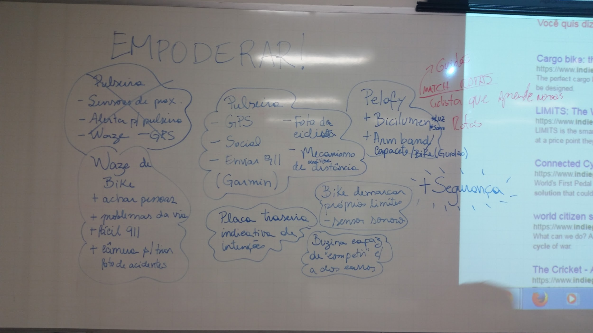
Motivação
Projeto Biciflow
Projeto da Disciplina - Projeto de Desenvolvimento [Projetão] 2016.1
“ Pessoas que fazem ou querem fazer uso da bicicleta como principal meio de transporte no dia-a-dia. ”

Slide 5
Motivação
Projeto Biciflow
80% dos ciclistas se queixam de postura agressiva de motoristas

Slide 6
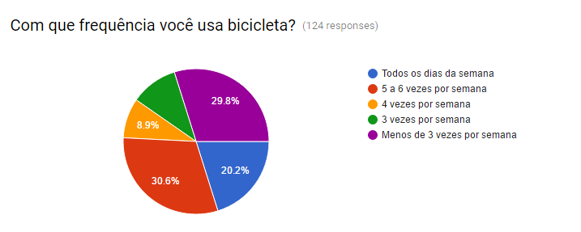
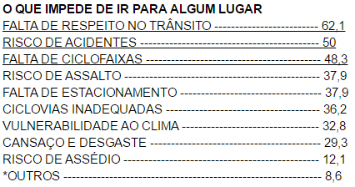
Motivação
Projeto Biciflow

Slide 7
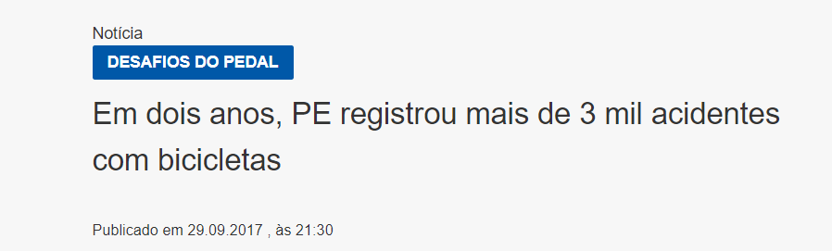
Motivação
Acidentes com Ciclistas no Trânsito

Slide 8
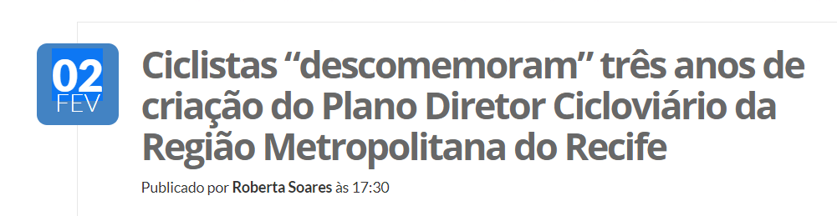
Motivação
Plano Diretor Cicloviário
Rede cicloviária de pouco mais de 20 km atualmente no Recife
Projeto Lançado em 2014
Até 2020, 590 km de ciclovias através do PDC
Pouco mais de 10 km realizados

Slide 9
Problema
A falta de infraestrutura cicloviária força os ciclistas a se colocarem em situações de risco, compartilhando as vias com veículos maiores.
Escolher um caminho mais seguro não é algo simples para quem não conhece bem o comportamento do trânsito na região.

Slide 10
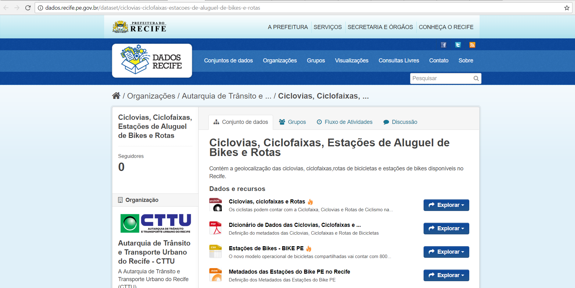
Bases de Dados
Geojson com dados das ciclovias e ciclofaixas da cidade do Recife

Slide 11
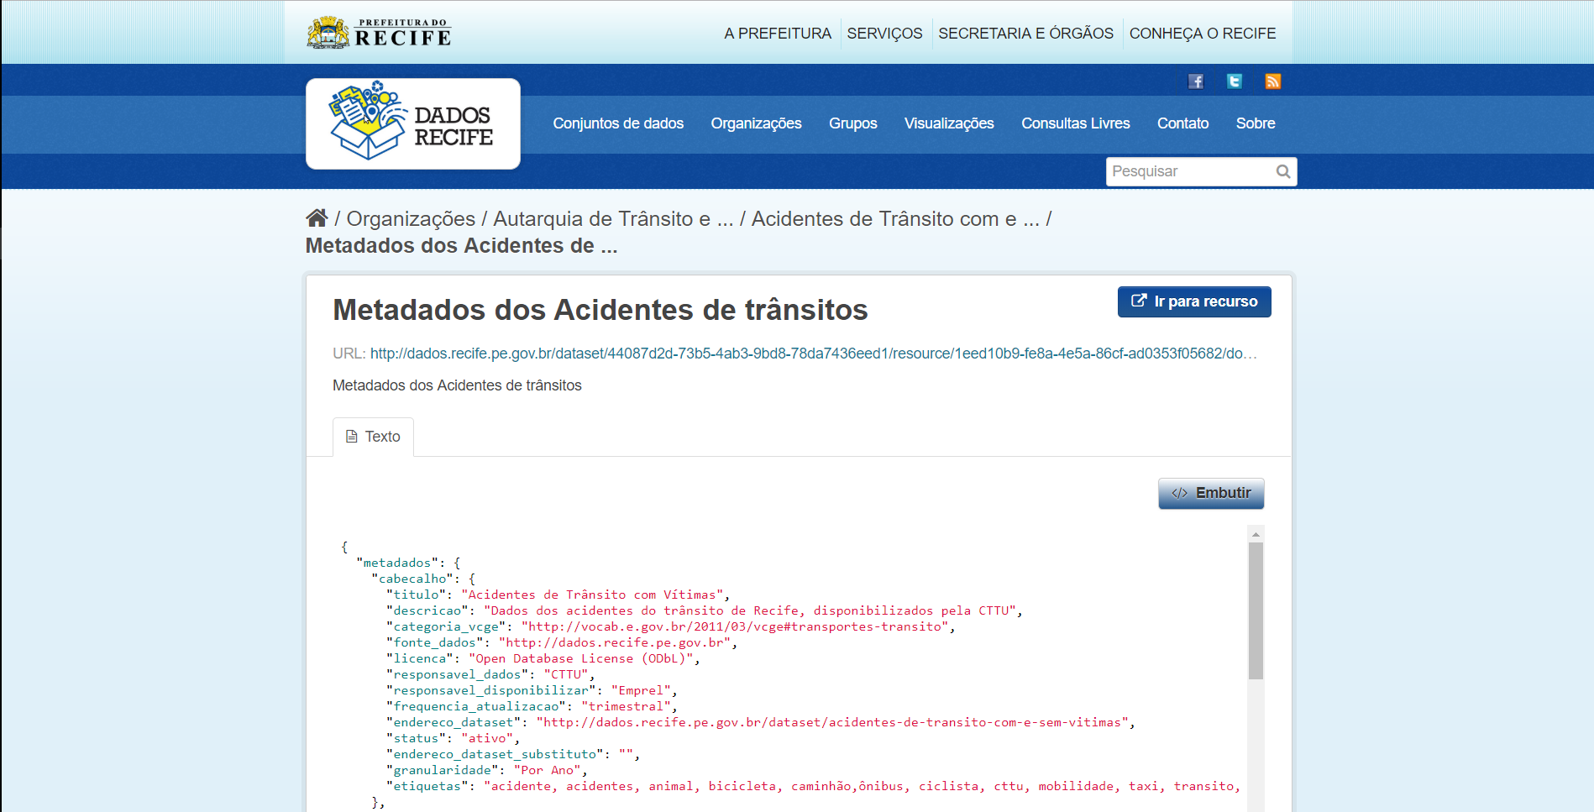
Bases de Dados
Dados de acidentes de trânsito com ou sem vítimas, detalhando se havia ciclista envolvido.

Slide 12
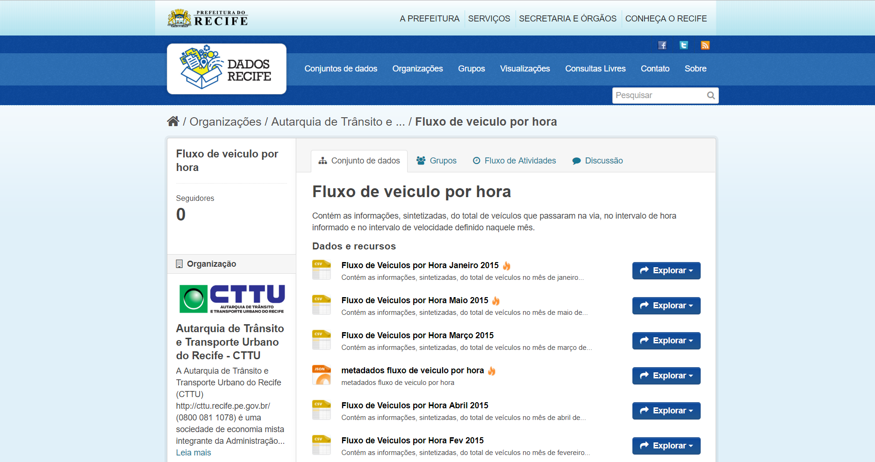
Bases de Dados
Dados de quantidade de veículos por faixa de velocidade na via [Por hora]

Slide 13
Bases de Dados
Dados geográficos de localização dos semáforos, utilizado para localizar as vias do dataset anterior.

Slide 14
Pré análise dos dados
298 ciclistas envolvidos em acidentes em 2016;
308 em 2017;
34 registrados em 2018.

Slide 15
Ideia de Visualização
Mapa com localização dos acidentes envolvendo ciclistas e coloração das vias de acordo com a velocidade média (ou fluxo de veículos).
Desta forma poderíamos encontrar ruas com grande índice de acidentes e classificar ruas mais perigosas para os ciclistas.
Adicionar uma visualização das ciclovias existentes permitiria verificar se são efetivas para reduzir o risco de acidentes para os ciclistas.

Slide 16
Referências
http://tvjornal.ne10.uol.com.br/noticia/ultimas/2017/09/29/em-dois-anos-pe-registrou-mais-de-3-mil-acidentes-com-bicicletas-33881.php
http://www.diariodepernambuco.com.br/app/noticia/vida-urbana/2017/11/16/interna_vidaurbana,731001/ciclistas-pedem-fim-da-violencia-no-transito.shtml
http://g1.globo.com/pernambuco/noticia/2016/08/ato-no-recife-chama-atencao-para-o-alto-indice-de-acidentes-de-transito.html
http://infraestruturaurbana17.pini.com.br/solucoes-tecnicas/41/recife-lanca-plano-diretor-cicloviario-319512-1.aspx
http://www.cidades.pe.gov.br/c/document_library/get_file?p_l_id=12898&folderId=10787755&name=DLFE-54901.pdf
http://dados.recife.pe.gov.br/dataset/localizacao-dos-semaforos
http://dados.recife.pe.gov.br/dataset/fluxo-de-veiculo-por-hora
http://dados.recife.pe.gov.br/dataset/ciclovias-ciclofaixas-estacoes-de-aluguel-de-bikes-e-rotas
http://dados.recife.pe.gov.br/dataset/acidentes-de-transito-com-e-sem-vitimas/resource/1eed10b9-fe8a-4e5a-86cf-ad0353f05682
http://jc.ne10.uol.com.br/blogs/deolhonotransito/2017/02/02/ciclistas-descomemoram-tres-anos-de-criacao-do-plano-diretor-cicloviario-da-regiao-metropolitana-do-recife/

Slide 17

Sugestões

